Slide 1
Bündnis Mobilitätswende Düsseldorf
Gegründet im September 2019
Webseite:
www.mobilitaetswende-duesseldorf.de
Es folgt eine Präsentation zur Vorstellung des Bündnisses.

Slide 2
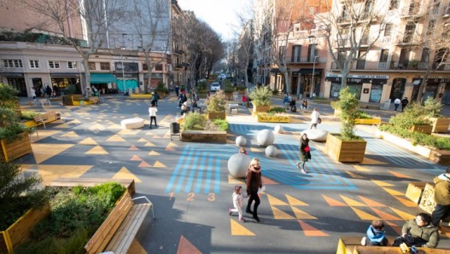
Das Ziel
---
eine
reale
Utopie
Superblocks in Barcelona
Dank an Ajuntament de Barcelona
Gestaltung einer menschenfreundlichen, klimaneutralen Stadt
mit Aufenthaltsqualität und autofreien Plätzen / Stadtvierteln,
mit multimodaler, gemeinschaftlicher und sozialer Mobilität

Slide 3
Unser Aktions-Programm
Reduzierung des motorisierten Individualverkehrs, autofreie Zonen
Umverteilung des öffentlichen Raums für den Fahrradverkehr
Ausbau eines komfortablen und preiswerten ÖPNV
Mehr Platz für Fußgänger mit komfortablen, sicheren Wegen
Eine
Über-
sicht

Slide 4
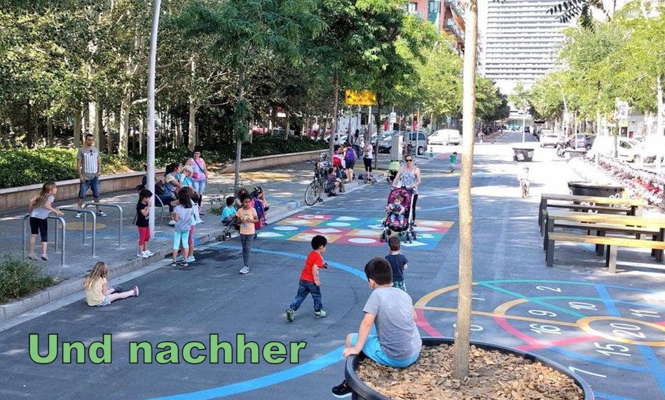
Stadt für Menschen statt für Autos Superblocks in Barcelona - autofreie Plätze
Vorrang für den Fahrrad- und Fußgängerverkehr
Aufenthaltsqualität durch Freizeit- und Kulturangebot
Umweltbelastung geringer und menschenfreundlich
Bilder mit freundlicher Genehmi-
gung des Ajuntament de Barcelona

Slide 5
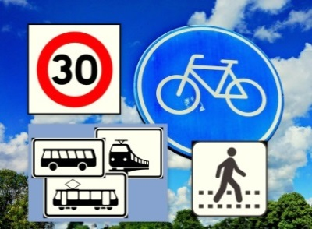
Tempo 30 in der Stadt und 120 auf der Autobahn für Gesundheit, Lebensqualität und Klimaschutz
T 30 gilt in Frankreich in über 200 Städten, jüngst in Paris und in den meisten Städten Spaniens und z.T. in Italien.
Verhindert nachweislich schwere Unfälle, vermindert die CO2-Emissionen und senkt den Lärmpegel für Anwohner
T 30 wird von der Gewerkschaft der Polizei, Erziehung und Wissenschaft (GEW) und Wissenschaftler*innen gefordert.
„Mit einem Tempolimit von 120 km/h auf Autobahnen, Tempo 80 außerorts und Tempo 30 in der Stadt lassen sich bis 2034 bis zu 100 Mio t CO2 einsparen.“ (Umwelthilfe, 15.11.21)

Slide 6
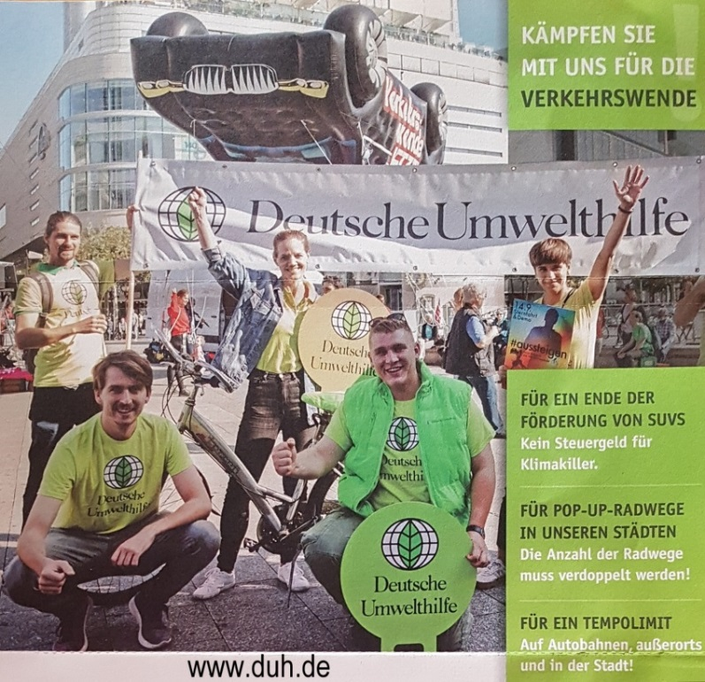
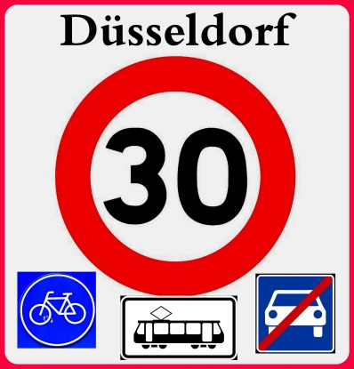
Tempo 30 stadtweit Sicherheit für alle Verkehrsteilnehmer, weniger Unfälle, weniger Schadstoffe und weniger Lärm
Die Deutsche Umwelthilfe (DUH, 29.10.21)
T-30
fordert Tempolimit 30 in den Städten
fordert Tempo 120 auf Autobahnen
WHO
unterstützt so die WHO-Forderung nach Halbierung der Verkehrstoten
Klagen
will die Forderung per Klimaklagen gegen die Ampelkoalition durchsetzen
Wer ist dafür?
- ADFC, VCD, BUND, Greenpeace
- Ratsparteien Linke, Grüne, SPD
- die Gewerkschaften GDP, GEW
Wo Tempo 30 eingeführt ist
in Berlin für 17% der Hauptstraßen
in Paris durch A. Hidalgo seit 09/21
in Frankreich in 200 Städten seit ´20
in Spanien in den meisten Städten
Wer ist dagegen?
die Koalitionspartei CDU, die FDP

Slide 7
Experten fordern nachhaltige Mobilität statt motorisierten Individualverkehr
Der Rheinbahn-Vorsitzende Klaus Klar: „Städte funktionieren auch hervorragend mit einem Mindestmaß an Autoverkehr.“
Der bekannte Düsseldorfer Architekt Christoph Ingenhoven:
„Das Fortbewegungsmittel in der verdichteten Stadt ist das Fahrrad - oder der öffentliche Nahverkehr. […] Wir haben schöne Städte, wir müssen sie uns vom Auto zurückerobern!“
Christian Hochfeld, Geschäftsführer „Agora Verkehrswende“: Es „muss eine Verlagerung auf nachhaltige Verkehrsträger stattfinden, also vom Auto auf Bus, Bahn, Fuß und Fahrrad.“

Slide 8
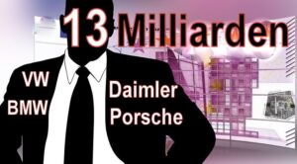
Statt Auto-Subventionen - Ausbau der Fahrradinfrastruktur und eines sozialen ÖPNV!
Die Beträge für die Subventionierung des Autoverkehrs summieren sich auf ungeheure 19 Milliarden € jährlich:
5,5 Mia. Pendlerpauschale (2020),
3,1 Mia. Dienstwagenprivileg (2019),
7,5 Mia. Diesel-Steuer Subventionierung (2020),
1,9 Mia. E-Auto-Subventionierung (2021),
1,0 Mia. Förderung von Biokraftstoffen (2019).
[Quellen auf unserer Webseite]
Selbst ohne die Pendlerpauschale könnte man mit den restlichen Subventionen den gesamten ÖPNV in Deutschland bezahlen (Stand 2019).

Slide 9
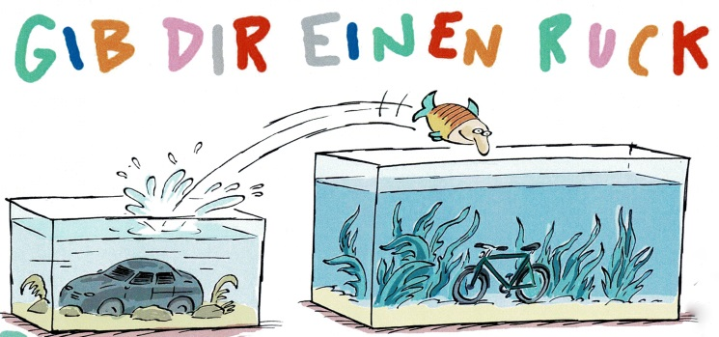
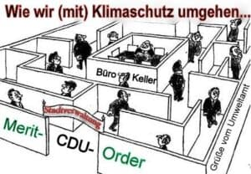
Mobilitätsplan D (11/19) und Merit-Studie (06/21) fordern Umverteilung des öffentlichen Raums
Der Mobilitätsplan D ist der Plan für die Verkehrswende und
- gibt Leitlinien für Verkehrspolitik bis 2030 vor
- zielt auf Wandel im Mobilitätsverhalten in Df
- fordert Ausbau von ÖPNV, Rad- u. Fußverkehr
- soll Lebens- und Aufenthaltsqualität steigern
Die Merit-Order ist eine Studie des Umweltamtes (06/21) und
- gibt Maßnahmen für Klimaneutralität bis 2035
- verlangt eine "zeitnahe, stringente Umsetzung" d. Verkehrswende, mehr Raum für Nahmobilität
- wurde auf Initiative des OB begriffl. entschärft: statt „Reduzierung“ nun „Optimierung des MIV“
- errechnet bei Umsetzung aller Maßnahmen noch einen Restbetrag von 40.000 t zuviel CO2

Slide 10
Ausbau der Fahrrad-Infrastruktur Ziel: 25% Anteil am Gesamtverkehr
Autospuren und Parkplätze zu sicheren Fahrradwegen und Radstraßen umwandeln
OB Keller: Düsseldorf soll „fahrradfreund-lichste Stadt“ werden!
Mehr sichere Fahrradwege schaffen - in Innenstadt und aus dem Umland
Dafür muss die Stadt…

Slide 11
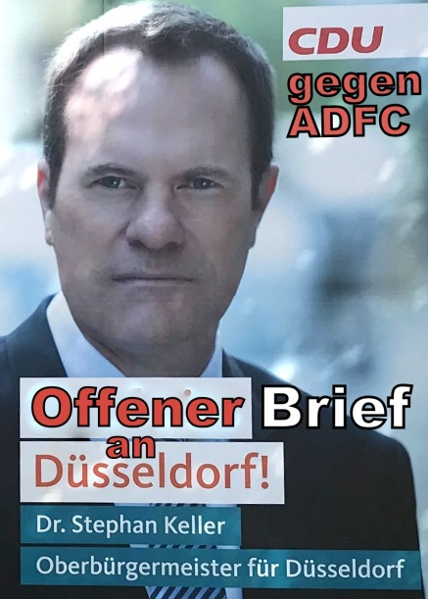
Die Kontroverse zwischen ADFC und OB OB Keller unterstellt „ideologische Verkehrspolitik“ und outet sich selbst als Ideologe der Autokultur
Position von OB Keller (Offener Brief, 06.12.2021)
„keine ideologische Verkehrspolitik betreiben“, wie der ADFC
ADFC soll „weniger ideologisch, mehr pragmatisch“ sein – also Verteidigung des Status quo, die autozentrierten Stadtstruktur
„Miteinander statt Gegeneinander“ – Verteidigung des Autos
Autos sollen „sich flüssig in unserer Stadt bewegen können“, bei Umverteilung von Verkehrsräumen keine Nachteile haben.
Beim Ausbau von Radwegen keine Bevorzugung des Fahrrads
Forderungen ADFC (Schreiben an OB, 22.11.21)
„der motorisierte Individualverkehr (muss) zugunsten des Fuß-, Rad-und ÖPN-Verkehr zurückgedrängt werden“
Maßnahmen für den Radverkehr umsetzen, auch „zu Lasten des motorisierten Individualverkehrs“
- Planung geschützter Radstreifen / Protected Bikelanes
Nur so geht die
Verkehrswende!

Slide 12
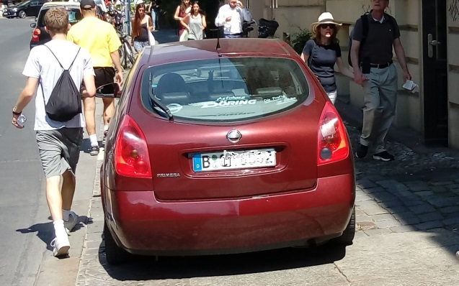
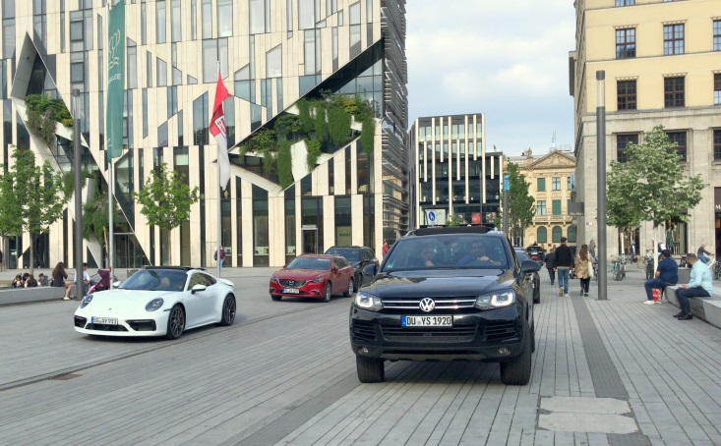
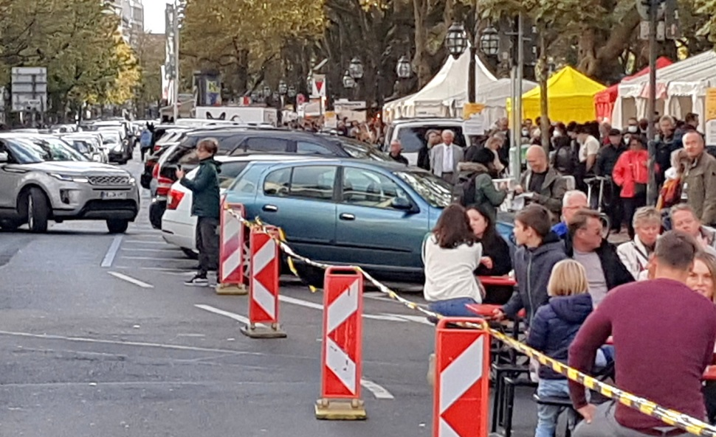
Was in Düsseldorf falsch läuft (1) Falschparken auf Radwegen - Autofahrerkultur
Das Ordnungsamt
In Düsseldorf
zu wenig Personal, zuviel Rücksicht auf Falschparker, Angst vor Prozessen
Da hilft nur Abschleppen!
Falschparker auf der Hüttenstr.
Falschparker auf dem Corneliusplatz
Parken gegen alle Vernunft –
Autofahrerkultur im Verkehrsamt
Das Amt 66
erlaubt das Parken auf der Kö, trotz eines gleichzeitigen KÖ-Festes.

Slide 13
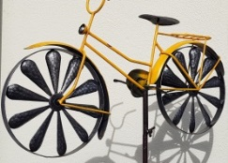
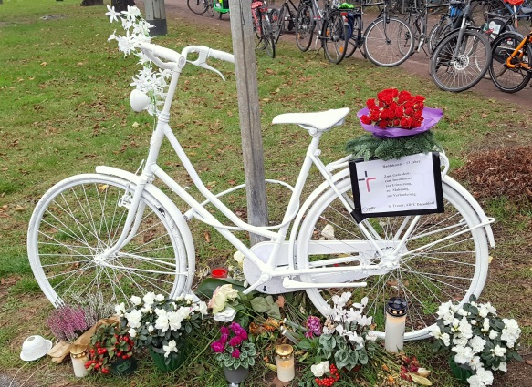
Was in Düsseldorf falsch läuft (2)
„Radfahrer sind die Verlierer auf D’dorfs Straßen“ (Kommentar RP)
Fehlende oder abrupt endende Fahrradwege wie in der Innenstadt, Am Trippelsberg und anderswo – eine tödliche Gefahr!
Trauer um Verkehrstod einer Radfahrerin auf der Haroldstr. (26.10.21)
Radweg endet auf der Graf-Adolf-Str.
Der Fahrradweg ist wenig
zur Straße hin gesichert.
Kein Radweg auf der Berliner Allee/Hüttenstr.

Slide 14
Was in Düsseldorf falsch läuft (3)
Im Zweifelsfall gibt das Verkehrsamt (Amt 66) dem Autoverkehr Vorrang vor dem Radverkehr – Gibt‘s eine Änderung mit Verkehrsdezernet J.Kral?
Die Kö – Verkehrschaos und Lärm
Zum „Bücherbummel“: Fahrradweg gesperrt, aber Autos dürfen fahren!
Firmen, IHK und der OB Keller verhindern eine Protected Bikelane am Trippelsberg
- für das Parken und Rangieren von LKW - und das OVG Münster gibt ihnen Recht!?

Slide 15
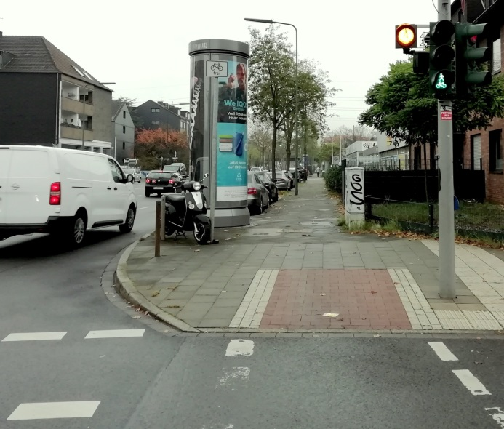
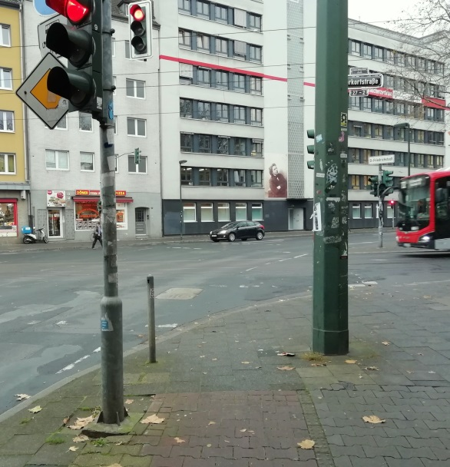
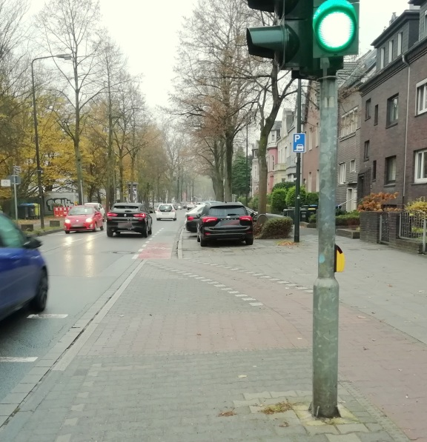
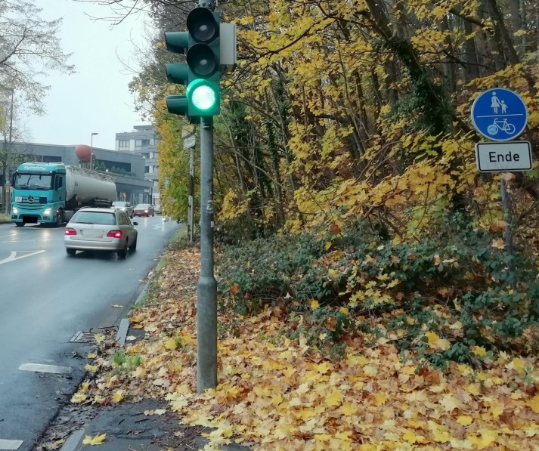
Was in Düsseldorf falsch läuft (4) Suchspiel für Radelnde: Wo ist der Radweg hin?
Ein Spiel mit dem Leben
Klein Eller
Oberbilker Allee
Weinheimer Str.
Ellerstr. /Harkortstr.
Rothenbergstr.
Vennhauser Allee

Slide 16
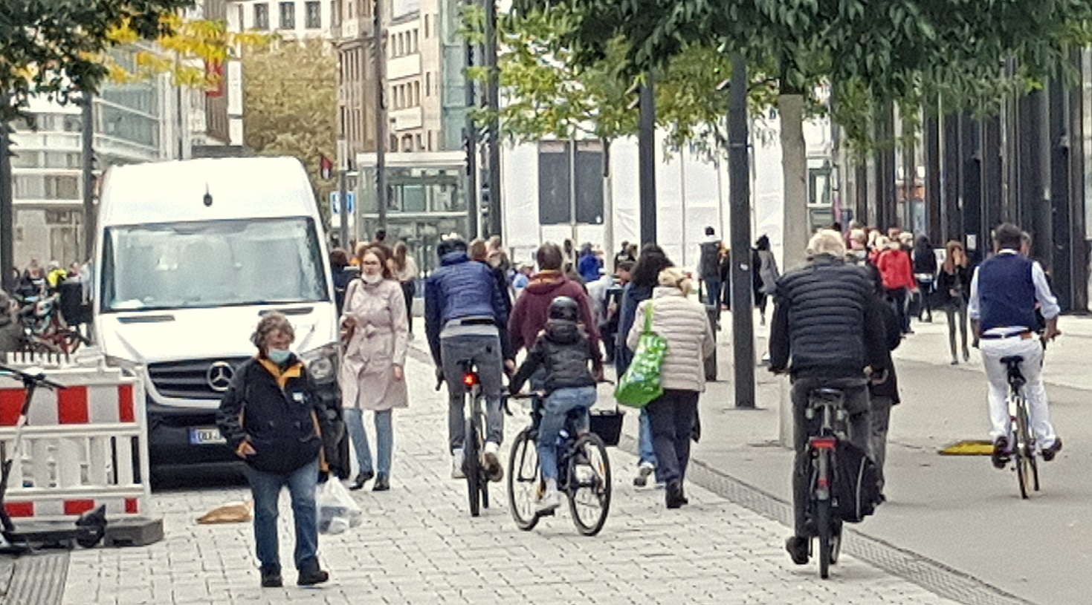
Was in Düsseldorf falsch läuft (5)
Fahrradwege werden nicht breit genug geplant, zu wenig vom Auto-
und Fußverkehr getrennt, was Radfahrer und Fußgänger gefährdet.
Schildbürgerstreich: Der mittlere Fahrradweg auf der Schadowstr.
ist farblich nicht vom Fußverkehr getrennt, ohne erkennbare Mar-
kierungen, so dass Radfahrer und Fußgänger sich stets behindern.
Heinrich-Heine-Platz
Mannes-mann-ufer
Ludwig-Hammers-Platz
Nord-Süd-Route
Planung unzureichend!

Slide 17
Beispiele aus Städten, wo es besser läuft
Fahrrad-Anteil am Gesamtverkehr (modal split) in D‘dorf ca 18 %
In Bremen verbindet die Fahr-radstraße Zentrum und Uni, fast über-all gibt es Radwege
Modal split 25%
In Kopenhagen Bevorzugung des Radverkehrs und weniger Verkehrs-raum für Autos
Modal split 29%
In Münster gibt es 6 Park-and-Ride-Anlagen für ca 800 Pkw-Plätze, sichere Kreuzungen
Modal split 40%

Slide 18
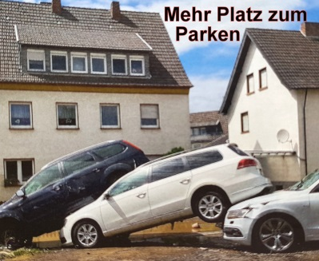
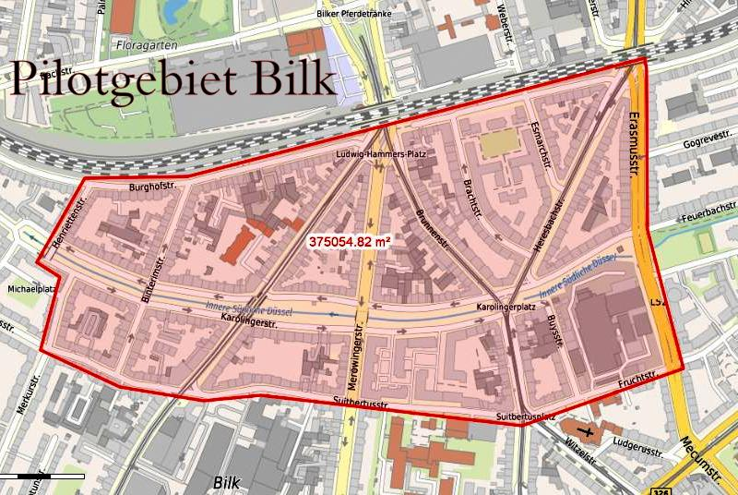
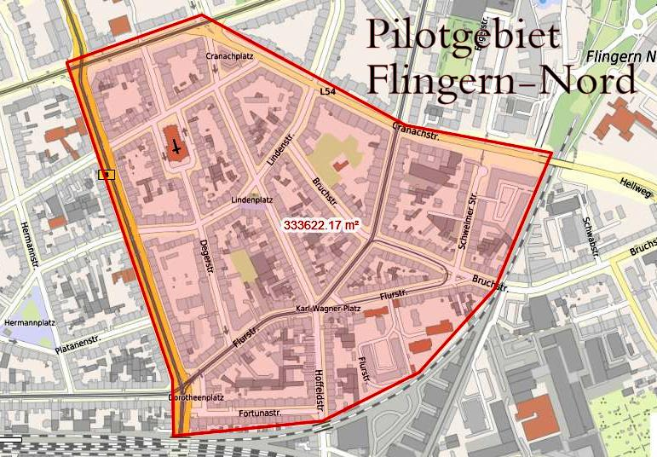
Reduzierung des Autoverkehrs
Bewirtschaftung des öffentlichen Parkraums – zuerst in Bilk und Flingern
Der Verkehrsausschuss verabschiedete am 27.10.21 den Plan für Parkraumbewirt-schaftung und Anwohnerparken, entsprechend des „Mobilitätsplans D“ (11/2019).
Das Ziel danach ist, den „Straßenraum zugunsten der Nahmobilität umzuverteilen und Parken im öffentlichen Raum neu zu ordnen“.
Dafür Entwicklung eines „Werkzeugkastens“ mit Maßnahmen & Gebührenordnung

Slide 19
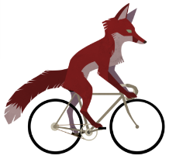
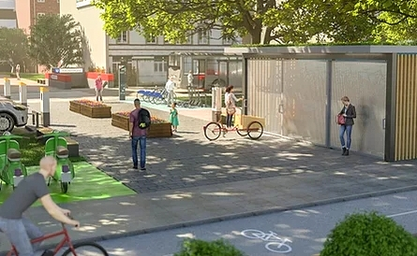
Bündnisaktionen für die Verkehrswende (2) Wir unterstützen den Bau von Mobilstationen durch die CMD
Reparatur-Station
Sharing-Angebote mit Ladestation
Fahrrad-Garagen
Horionplatz
Friedens-plätzchen
Kirchplatz
Bachplätz-chen
Universität (3 Stationen)
Die Connected Mobility D‘dorf will 2022
sieben Mobilitätsstationen bauen - am
Weitere 18 Sta-tionen sind bis 2026 geplant später über 100
[Bilder aus einer Präsentation im Bürgerdialog]
Webseite CMD: https://www.mobildus.de/mobilitaetstationen

Slide 20
wenn‘s dem Autoverkehr keine Fahrspur kostet…
Was gut läuft in Düsseldorf - Ausbau der Radwege-Infrastruktur
Verbesserungen und sinn- volle Bauprojekte
Zweirichtungs-Radweg am Mannesmannufer
Neue Radwegführung am Ludwig-Hammers-Platz
Radwege über die Kreuzung am Worringer Platz
Breite Radwege z.B. auf der Bilker Allee u. der Friedrichstr.
wegen Erhalts aller Fahrspuren ist der Radweg
trotz Neuplanung doch nur 280 cm breit, damit zu eng
umständlich, zu eng geführt, Merowinger Str. ohne Radweg
stadteinwärts auf der Graf-Adolf-Str. wieder zuende
ausnahmsweise auf Kosten des Autoverkehrs abgeteilt – gut so!
aber
aber
aber
aber
Liebe CDU, ohne Verzicht auf Autofahrspuren wird’s nichts mit 25 % Fahrradanteil!

Slide 21
Der ÖPNV könnte besser werden – preiswerter!
Das Semester-Ticket für den NRW-weiten Gemeinschaftsverkehr kostet an der Uni in D‘dorf 210 € (in Köln und Aachen etwas billiger). Dafür bezahlen allein in D‘dorf ca 8000 Phantom- (besser Ticket-) Studenten gerne zusätzlich ca 100 € Semesterbeitrag, um ein halbes Jahr kosten-los den ÖPNV in ganz NRW zu benutzen, ohne wirklich zu studieren. [Quelle: WZ online, 28.04.2019]
Viele wünschen ein günstiges, flexibel nutzbares Ticket!
In Wien gilt ein 365 €-Jahresticket, also ÖPNV für 1 € / Tag.
In Monheim hat der Stadtrat einen kostenlosen ÖPNV eingeführt.
Wenn nicht Monheim, dann doch Wien als Beispiel!
Lt. einer Allensbach-Umfrage von 08/2021 wünschen sich 74% der repräsentativ Befragten günstigere Fahrpreise im ÖPNV, ähnliche Ergebnisse hatte eine Leser-Umfrage der Rheinischen Post 2019.
Hört auf die Bürger, nicht auf die VRR-Verantwortlichen!

Slide 22
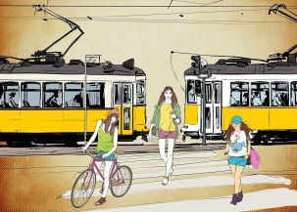
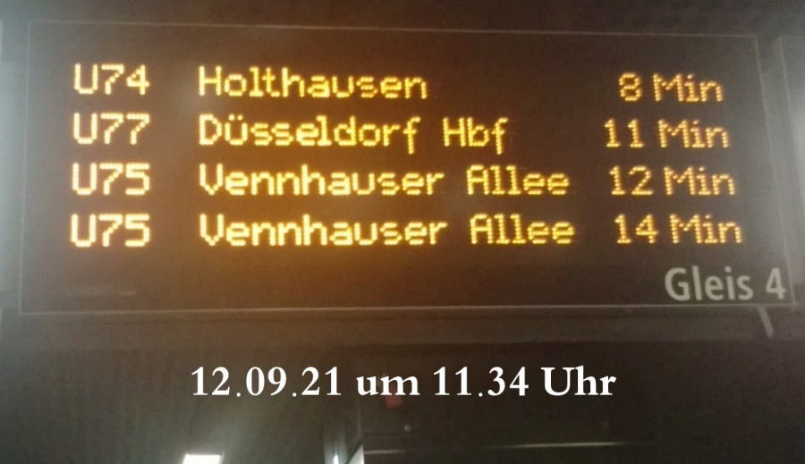
Der ÖPNV könnte besser werden – verlässlicher und besser getaktet!
Die U 75 kommt sofort /wieder nicht - Beispiel für fehlerhafte Bahn-Information
nach 1 Min.
Statt transparenter Information – Züge verschwinden im Display-Nirvana.
Besserer Service wäre durch einen Fahrgast-Beauftragten möglich.
Die Taktzahlen der großen U-Bahn-Linien zur Rush-Hour verdichten. (Häufig sind U-Bahnen morgens und nachmittags überfüllt.)
Abends und nachts auf den Hauptstrecken mehr Züge einsetzen. (Abends zu langes Warten, nachts kommt man nicht mehr weg.)

Slide 23
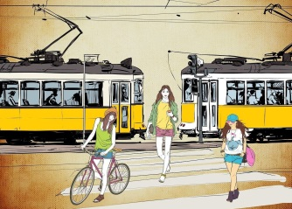
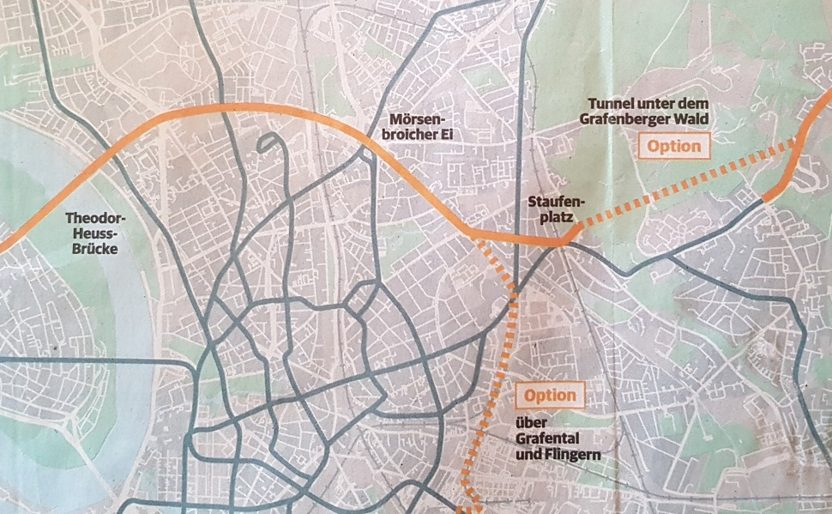
Der ÖPNV soll bald besser werden – folgende Planungen bestehen
ÖPNV-Beschleunigung durch Bevorrechtigung an Ampeln: 380 Anlagen werden umgerüstet, da-von 58 seit 01/2021 realisiert – nun kommt der ÖPNV in Fahrt!
Der Bilker Bahnhof wird für den RRX-Verkehr ausgebaut, erhält einen Fahrradturm: Pendler aus Neuss oder Duisburg können auf Öffis oder ihr Fahrrad umsteigen - vielleicht weniger Auto-Pendler!
Eine neue U 81 soll von Krefeld über eine neue Rheinbrücke den Flughafen anbinden, ab Freilig-rath-Pl.evt. weiter bis Ratingen -vielleicht weniger Autoverkehr!
Ausbau des ÖPNV-Netzes mit neuen Straßenbahnlinien, z.B.
von Oberkassel über Theodor-Heuss-Brücke, Staufenplatz zur Berg. Kaserne (neues Wohnge-biet), evt. weiter bis Mettmann
vom Mörsenbroicher Ei über Flingern in den Süden (s.u.)
Aus RP, 20.08.21, S. C 1)

Slide 24
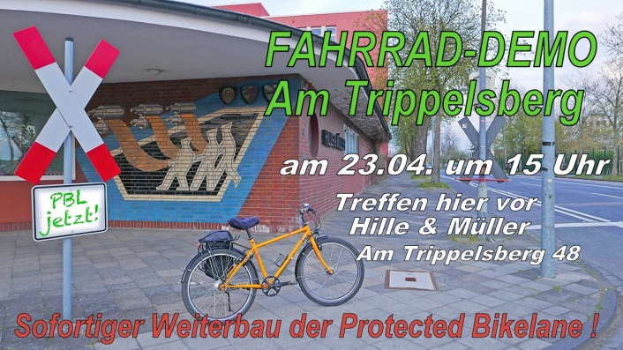
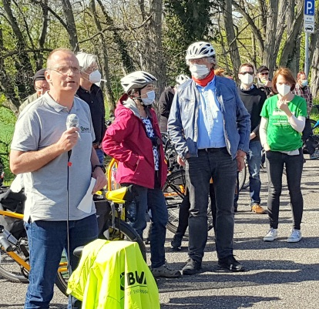
Bündnisaktionen für die Verkehrswende (1)
Fahrrad-Demos für die PBL Am Trippelsberg am 23.04. und 05.06.21
Demo vor Hille und Müller
Anja Vorspel (Linke)
PopUp Bikelane
Dirk Jansen (BUND)
OB Dr. Keller (09/21)
Hat die PBL (5/21) „bewusst gestoppt“ für LKW und Firmen
Verw.-Gericht D‘dorf (01/21)
Für Firmen besteht „kein Rechtsanspruch auf vor-teilhafte Verkehrsregelung“
OVG Münster (09/21)
Verkehrszählung fehlt, zu wenig Unfälle
Baustopp für PBL

Slide 25
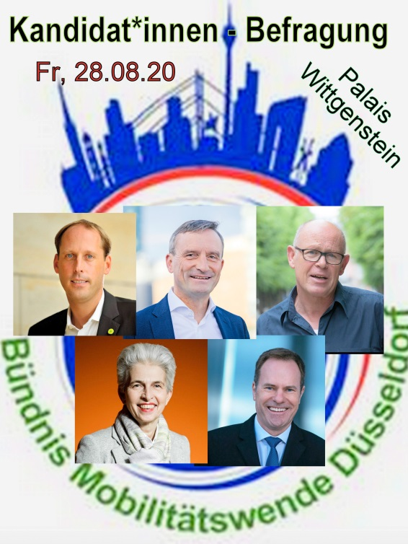
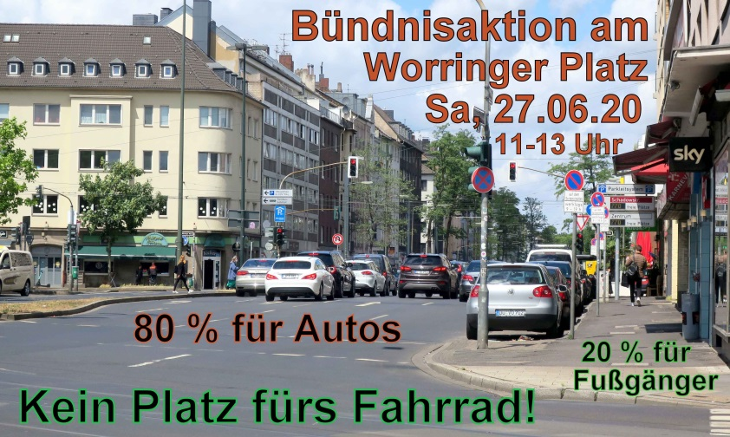
PopUp Bikelane-Aktion für Radwege
Ältere Bündnisaktionen (2)
Für Radwege, für‘s Klima und einen OB der Verkehrswende
OB-Wahl
Fahrrad-Demo fürs Klima mit Offenem Brief an OB (27.10.20)
PopUp Bikelane-Aktion an der Oststr. (23.05.20)
Fahrrad-Demo gegen Abwrackprämien

Slide 26
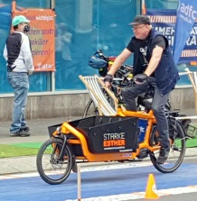
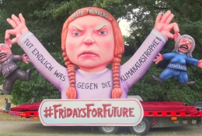
Es gäbe noch soviel zu thematisieren
zum Fußgängerverkehr
Oft sind Fußwege nicht von Radwegen ge-trennt, an Doppel-Ampeln langes Warten.
zu den Lastenfahrrädern
In D‘dorf sind über 1500 Förderanträge ge-stellt, das zugesagte Geld war schnell weg .
zum NRW-Fahrradgesetz (10/21)
Es bleibt bei Zielen unverbindlich und stellt das Fahrrad nicht dem Auto gleich.
zur Klimapolitik in NRW und im Bund
Wir kämpfen weiterhin für Klimaschutz & das Erreichen des Pariser 1,5 Grad-Ziels.
… nun ist erst- mal Schluss.
Wir hoffen, Sie haben viele neue Fragen, …
… dann wäre viel gewonnen!
Mehr im Web: www.mobilitaetswende-duesseldorf.de

